Slide 1
LLM 프루닝과 양자화
arXiv:2505.07289v1

Slide 2
결론
프루닝과 양자화를 섞어 쓰면 동일 메모리 환경에서 더 좋은 성능을 낸다.
모델 아키텍처 영향: Mistral이 LLaMA보다 압축에 강건함 (영어 단일 언어 특성 영향).
작업 민감도: 수학적 추론(MATH) 작업이 압축에 가장 취약.
25% 프루닝 + 4비트 양자화 조합이 최적의 성능-압축 균형을 제공
SrCr 지표는 실용적인 배포 시 압축 구성을 평가하는 데 유용?

Slide 3
실험 조건
모델 : Mistral 7B , LLaMA 8B
벤치마크 : MMLU-Pro , BBH (Big-Bench Hard) , MATH
구현 : sparseGPT(프루닝), gptQ(양자화)

Slide 4
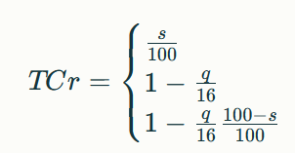

방법론
이론적 압축률 TCr 제시(프루닝,양자화,둘다)
의미 보존 압축률(SrCr) : 압축률과 성능 저하 간 균형을
정량화.

Slide 5
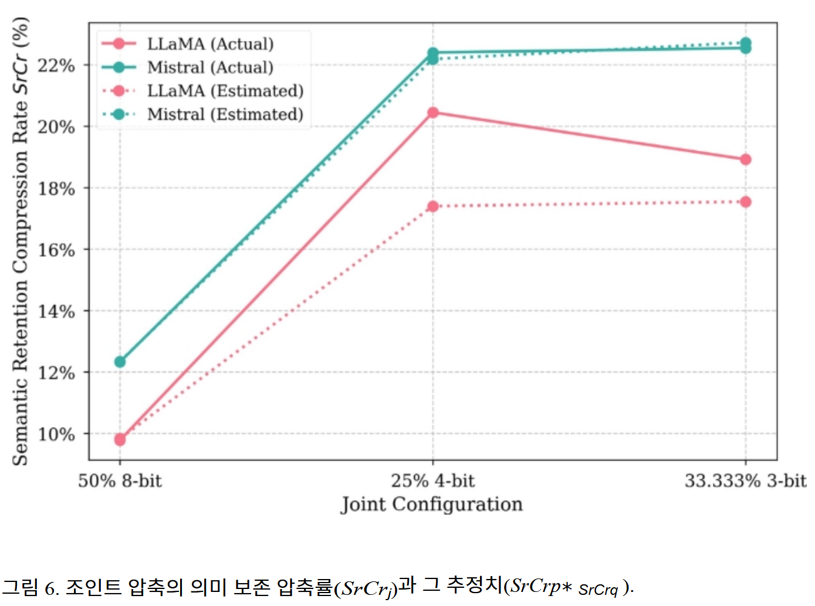
의미 보존 압축률(SrCrj)
실제 성능과 SrCr 그래프
논문에서는 SrCr가 의미있는
지표라고 주장하고 싶어함

Slide 6
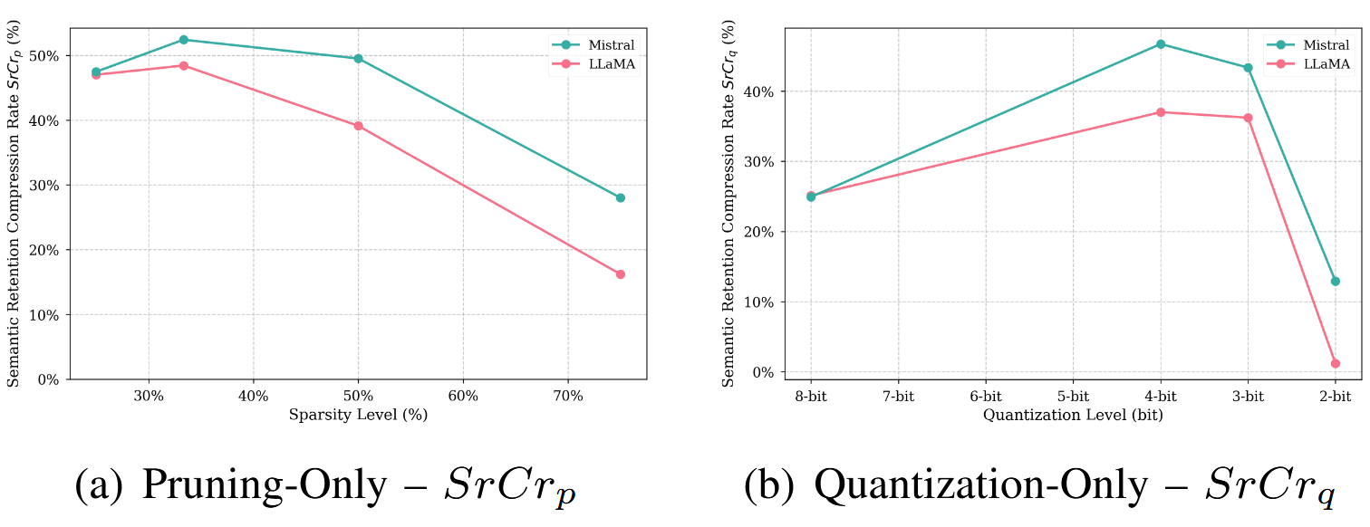
가지치기 vs 양자화

Slide 7
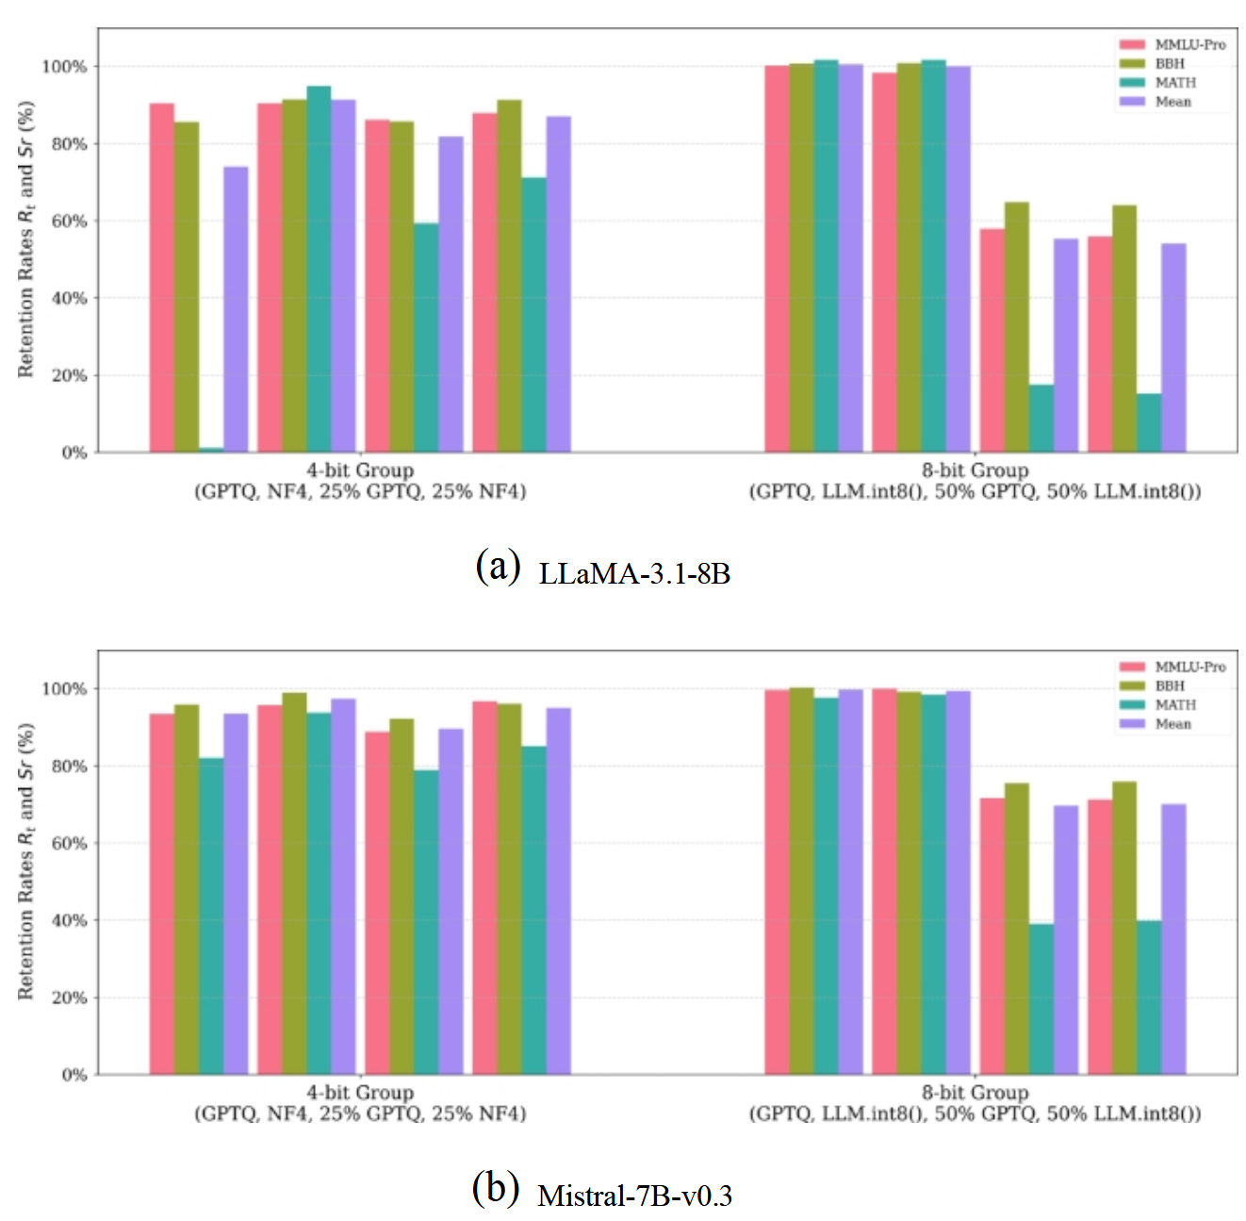
양자화 한다고 수학성능이 많이
데미지를 받는 것은 아니지만
다소 민감한 경향을 보임

Slide 8
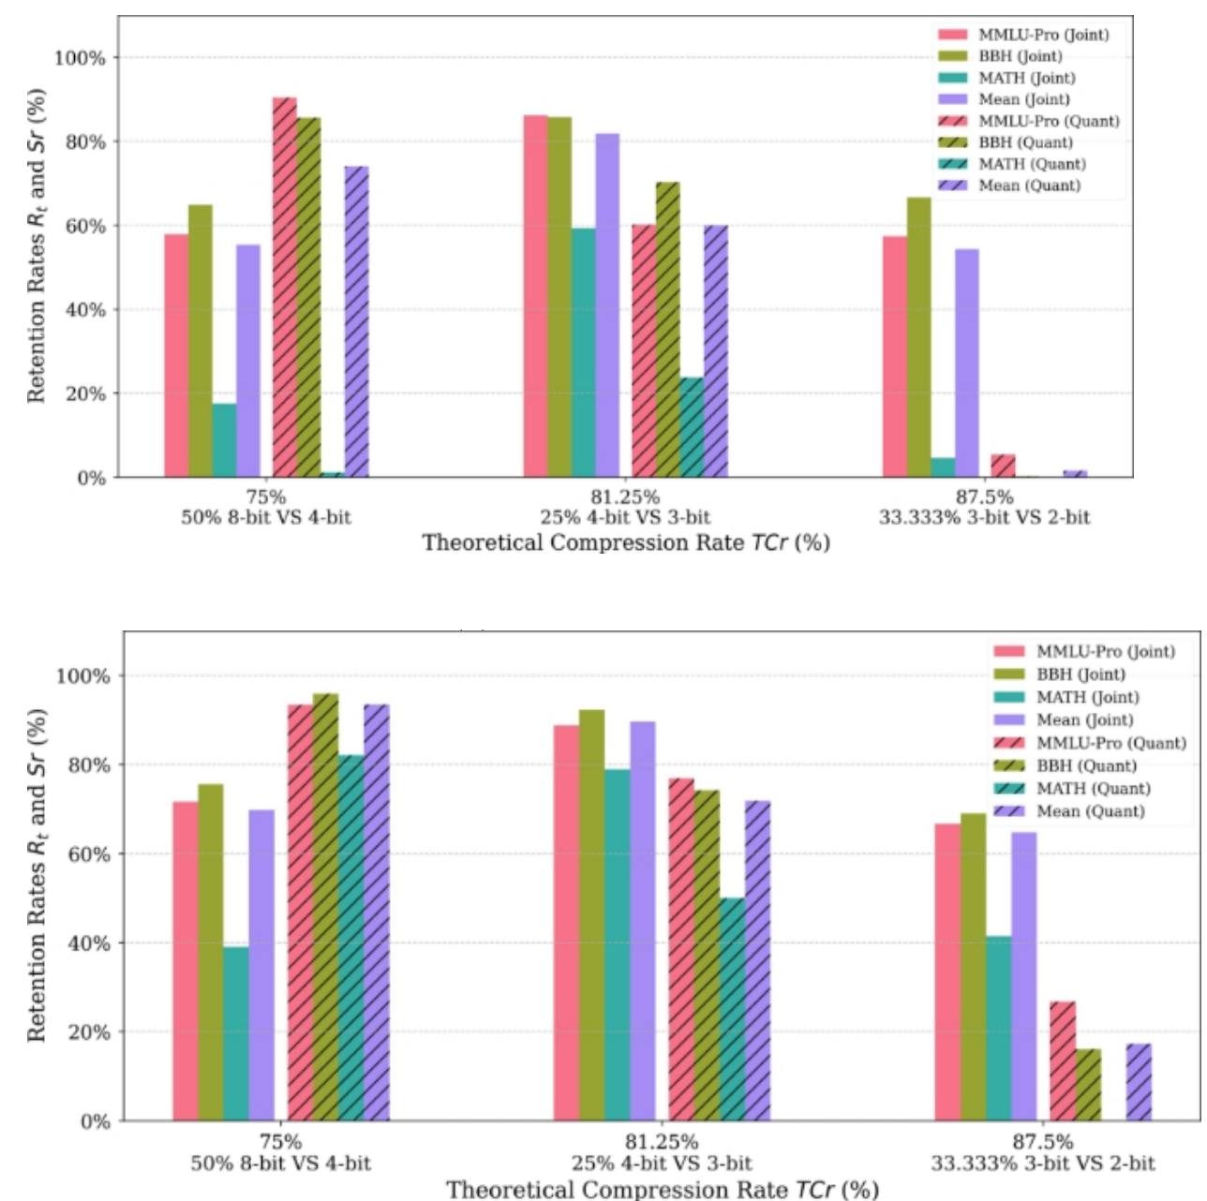
단일vs복합
50% pruning 과 8bit 가 밀리는 모습
프루닝이 의미 없는것은 아니지만
양자화가 먼저 고려되고 4비트 이하
상황에서 고려해볼 만 한 옵션

Slide 9
소감
프루닝에 대한 테스트가 빈약
1/5나,1/10 같은것들을 하고 성능하락이 없다는 것을 입증 필요
라이브러리가 미지원 한다고 주장하지만 속도 향상은 라이브러리가 필요하지만 정확도를 보여주는데에는 필요 X (현재 hw 지원은 절반 프루닝만 지원함, 논문에서는 3/4 정도는 보존되어야함을 보여줌)
mixed precision 이 대세가 되어가고 있는데 확장해볼만한 요소
라마가 특이 한 것일 수도 있지만 의미 보존 압축률(SrCr) 신뢰도가 떨어짐
size 에 관한 연구 확장 필요.
소형 모델일 수록 민감하고 대형모델일 수록 덜 민감해지는데 이러한 부분이 똑같이 적용되는가?

Slide 10
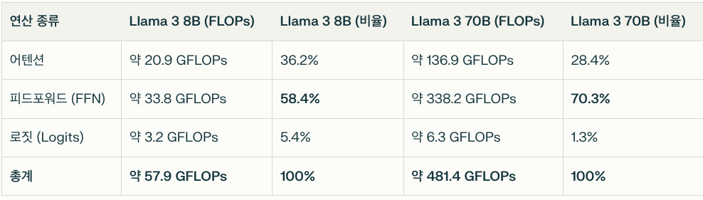

HW 관점
파라미터수에 선형적으로 계산량도 증가, 4090@8B=6Kt/s (실제로는 Bandwidth로 54t/s)
pruning을 통해서 bandwidth를 절약해야 성능이 오름

Slide 11
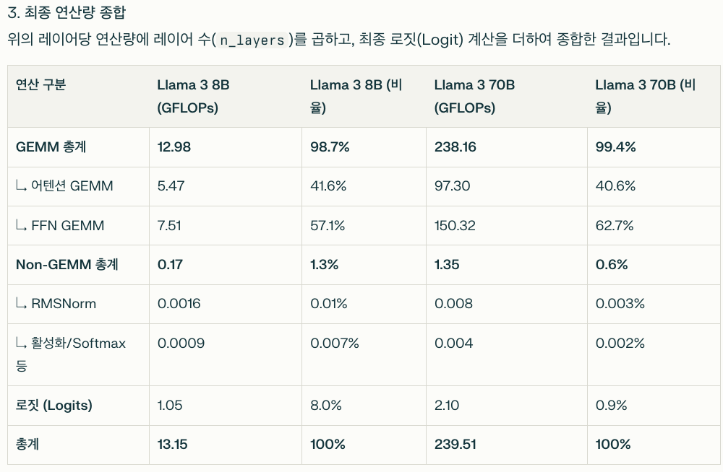
행렬연산을 줄이는 것은 중요하다.
= 나머지는 별로 중요하지 않다.

